Slide 1
Logika dla prawników
Definicje

Slide 2
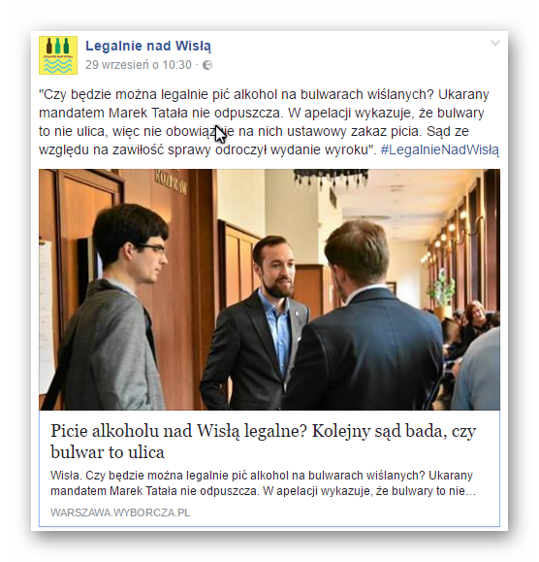
Precyzja języka jest ważna, zwłaszcza w przypadku prawa.
Definicje to wypowiedzi porządkujące, służące wyjaśnieniu znaczenia wyrazu, pojęcia lub całego wyrażenia

Slide 3
Rodzaje definicji
Zadania
Do czego się odnosi
Realna
Nominalna
Budowa
Sprawozdawcza
Projektująca
Konstrukcyjna
Regulująca
Równościowa
Klasyczna
Nieklasyczna
Nierównościowa
Operacyjna
Nawiasowa
Kontekstowa
Aksjomatyczna

Slide 4
Definicja sprawozdawcza i projektująca
Definicja sprawozdawcza
Definicja projektująca
Służy wyjaśnieniu istniejącego już wyrażenia. Niczego nie tworzy.
Służy stworzeniu od nowa (konstrukcyjna) albo zmianie lub doprecyzowaniu znaczenia istniejącego (regulująca) wyrażenia.

Slide 5
Definicja realna i nominalna
Definicja realna – odnosi się do definiowanego przedmiotu.
Długopis to przyrząd służący do pisania.
Definicja nominalna – odnosi się do wyrażenia.
Słowo „indosant” oznacza osobę przenoszącą weksel poprzez indos.

Slide 6
Z czego składa się definicja?
Logika jest to nauka o regułach poprawnego rozumowania
łącznik
definiendum
definiens
UWAGA: Jeśli mamy do czynienia z taką strukturą, jest to definicja równościowa

Slide 7
Definicja równościowa
W postaci klasycznej – definiens zawiera opis przedmiotu, na który składa się rodzaj (genus) i różnica gatunkowa (differentia specifica)
Nos to część ciała służąca do wąchania.
W postaci nieklasycznej – definiens to wyliczenie pojęć, które w sumie składają się na które składa się definiendum.
Antarktyka to Antarktyda, otaczający ją Ocean Południowy oraz położone na nim wyspy.
rodzaj
Różnica gatunkowa

Slide 8
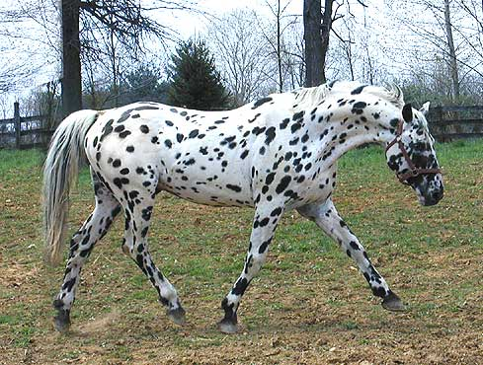
Stylizacje:
Słownikowa - definiendum i definiens są w supozycji materialnej, tzn. w formie wyrażeń. Łącznik brzmi „znaczy”.
Wyraz „tarantowaty” znaczy tyle, co wyrażenie „o umaszczeniu jednolitym w plamki”
2. Semantyczna - definiendum występuje supozycji materialnej, ale definiens już nie. Łącznik brzmi „oznacza”
Wyrażenie „tarantowaty” oznacza umaszczenie jednolite w plamki.
3. Przedmiotowa – ani definiendum, ani definiens nie są w supozycji materialnej. Łącznik dowolny.
Tarantowaty, czyli o maści jednolitej w plamki.

Slide 9
Definicja nierównościowa
Operacyjna – opis, jak coś powstaje:
„Odgrzej mleko do temperatury 60-70 stopni. Spień lekko za pomocą spieniacza i przełóż do szklanki. Zaparz podwójne espresso i wlej po ściance szklanki.”
Nawiasowa – zaznaczenie w nawiasie definiowanego terminu, podczas opisu.
„Nieruchomościami są części powierzchni ziemskiej stanowiące odrębny przedmiot własności (grunty), jak również budynki trwale z gruntem związane lub części takich budynków, jeżeli na mocy przepisów szczególnych stanowią odrębny od gruntu przedmiot własności.”

Slide 10
Kontekstowa – wyjaśnienie znaczenia terminu poprzez umieszczenie definiendum w takim otoczeniu językowym, że znaczenie wynika z samego kontekstu.
„Podmiot B ma immunitet, jeżeli jest on zwolniony od podległości kompetencji podmiotu A, podczas gdy inne podmioty kompetencji tej podlegają.”

Slide 11
Określ rodzaj definicji
Słowo „nie” oznacza brak zgody na coś.
Wyrażenie „wciskać kit” znaczy tyle, co wyrażenie „robić komuś wodę z mózgu”.
Zegarek to przyrząd służący do mierzenia czasu
Budynek – należy przez to rozumieć taki obiekt budowlany, który jest trwale związany z gruntem, wydzielony z przestrzeni za pomocą przegród budowlanych oraz posiada fundamenty i dach (użyte w ustawie)
Miłość jest wtedy, kiedy dwoje ludzi bardzo się kocha.
Definicja projektująca - Służy stworzeniu od nowa (konstrukcyjna) albo zmianie lub doprecyzowaniu znaczenia istniejącego (regulująca) wyrażenia.
Definicja projektująca to Operacyjna Nawiasowa Kontekstowa i Aksjomatyczna.

Slide 12
Określ stylizację i zmień na dwie pozostałe
Ontologia jest to dział filozofii zajmujący się problematyką związaną z pojęciami bytu.
Wyrażenie „spadaj stąd” znaczy tyle, co wyrażenie „odejdź stąd szybko”.
Wyrażenie „fanatyk” oznacza osobę ślepo oddana jakiejś idei, ideologii.

Slide 13
Błędy w definicjach
Ignotum per ignotum – nieznane przez nieznane.
Transcendentalia oznaczają byt ponadkategorialny wiążąc to określenie w pełni z ontologią.

Slide 14
Idem per idem – błędne koło (to, co ma być wyjaśnione pokrywa się z tym, co ma wyjaśniać)
Róż to jest kolor różowy (błędne koło bezpośrednie)
Legalny to znaczy praworządny, tylko bez elementu aksjologicznego.
Praworządny to znaczy legalny, tylko z elementem aksjologicznym.
(błędne koło pośrednie)

Slide 15
3. Błąd nieadekwatności – definicja jest za wąska, za szeroka, lub oba jednoczesnie.

Slide 16
4. Błąd wykluczania się zakresów – w ogóle definicja nie mówi o tym, o czym powinna.
Kultura to rodzaj wódki.

Slide 17
5. Błąd przesunięcia kategorialnego.
Miłość to ludzie, którzy się kochają.

Slide 18
Ustawa to akt prawny.
Prawo cywilne to wyroki w sprawach ze stosunków cywilnych.
„Modalność” znaczy tyle, co „odnoszący się do stopnia pewności sądu”.
Podmiot prawa, to rzecz o której statusie mówi prawo.

